Slide 1
11- Termodinámica (560)
Termodinámica.
Sistemas Termodinámicos.
Propiedades.
Equilibrio térmico.
Principio cero.
Definición de temperatura.
Medida de la temperatura.
Termómetro.
Escalas de temperatura.
Escala práctica Internacional.
Dilatación térmica.
Concepto de calor.
Calorimetría.
Capacidades caloríficas.
Calores específicos.
Formas de transmisión del calor.

Slide 2
Introducción
“… descripción cuantitativa de los fenómenos térmicos y definiciones precisas de términos tan importantes como temperatura, calor y energía interna…”
“…un estudio de los gases ideales en la escala macroscópica…”
“… las correspondencias entre cantidades tales como presión, volumen y temperatura de un gas…”

Slide 3



Temperatura y ley cero de la termodinámica
Ley Cero de la termodinámica
“…Si los objetos A y B están por separado en equilibrio térmico con un tercer objeto C, en tal caso A y B están en equilibrio térmico entre sí…”
“…Si dos objetos están en equilibrio térmico con un tercero, entonces están en equilibrio térmico entre sí…”
A
B
C

Slide 4
Definición de temperatura
“… la temperatura es una magnitud escalar relacionada con la energía interna de un sistema termodinámico, definida por el principio cero de la termodinámica...”
“…está relacionada directamente con la parte de la energía interna conocida como energía cinética, que es la energía asociada a los movimientos de las partículas del sistema, sea en un sentido traslacional, rotacional, o en forma de vibraciones…”

Slide 5
Medida de la temperatura
“…para establecer una escala de temperatura y construir un termómetro puede utilizarse cualquier propiedad termométrica…”
“…los termómetros son dispositivos que sirven para medir la temperatura de un sistema...”
“…todos los termómetros se basan en el principio de que alguna propiedad física (termométrica) de un sistema cambia a medida que varía la temperatura del sistema….”
Algunas propiedades físicas que cambian con la temperatura son :
el volumen de un líquido
las dimensiones de un sólido
la presión de un gas a volumen constante
el volumen de un gas a presión constante
la resistencia eléctrica de un conductor
el color de un objeto

Slide 6
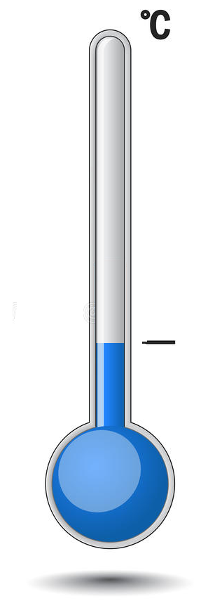
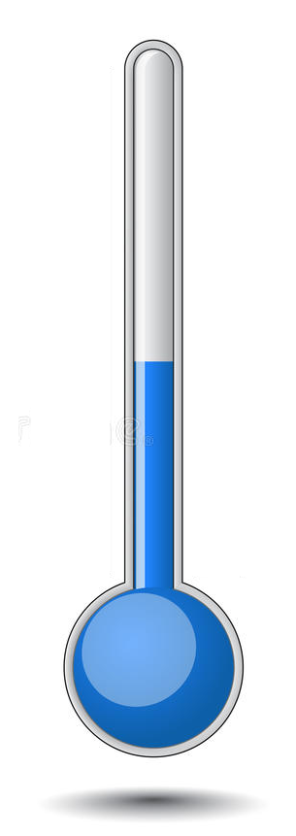

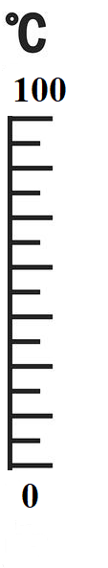
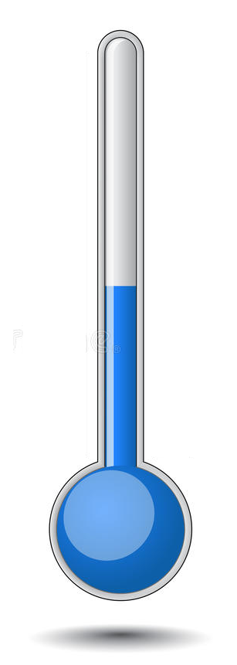
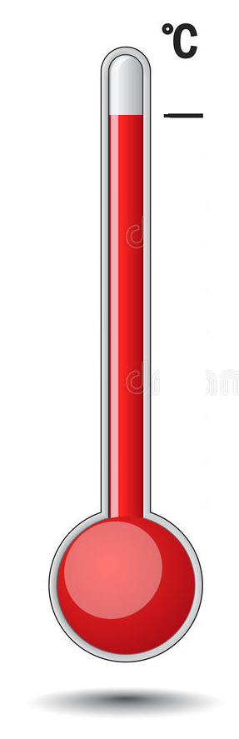
Medida de la temperatura - Termómetros
Hielo + Agua
Vapor + Aire
Escala Celsius

Slide 7
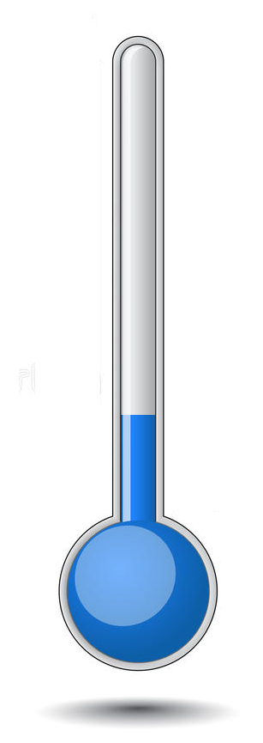
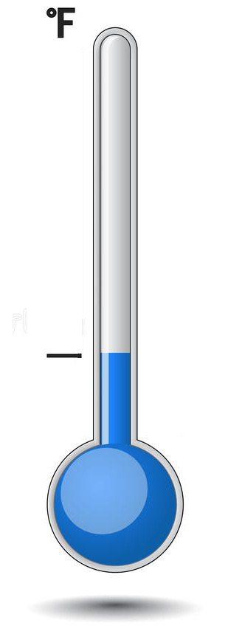


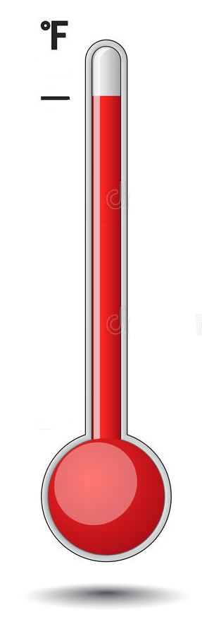
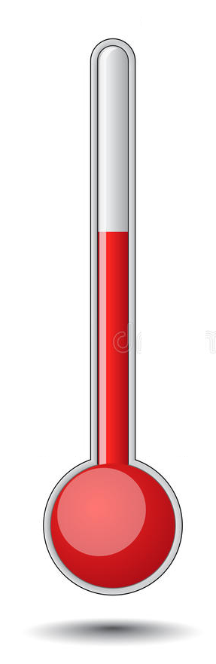
Medida de la temperatura - Termómetros
Hielo + Agua
Vapor + Aire
Escala Fahrenheit

Slide 8
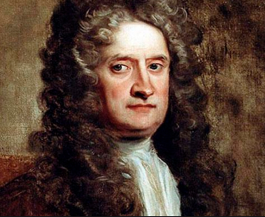
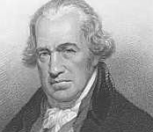
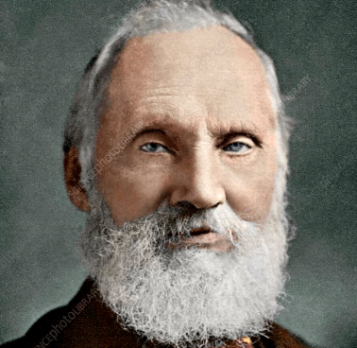
Las escalas de temperatura Celsius, Fahrenheit y Kelvin
Andres Celsius (1701–1744)
Daniel Gabriel Fahrenheit
(1686–1736)
William Thomson
lord Kelvin
(1824–1907)

Slide 9
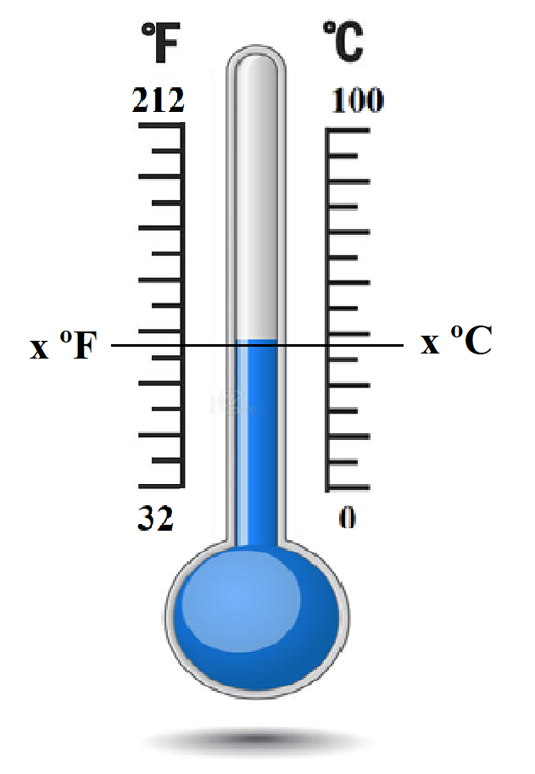

Las escalas de temperatura Celsius, Fahrenheit y Kelvin
$\frac{x °F −32 °F}{212 °F −32°F}$ = $\frac{x °C −0°C}{100°C −0°C}$
$\frac{x°F −32°F}{180°F}$ = $\frac{x°C }{100°C }$
$\frac{100 °C}{180 °F}$ ($x°F −32°F)$ = $x°C$
$x°C$ = $\frac{5°C}{9°F}$ ($x°F −32°F)$

Slide 10
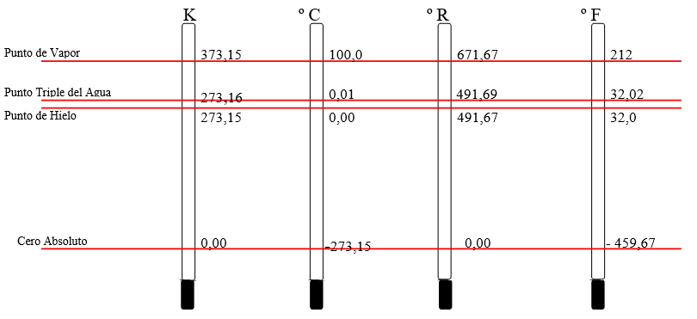
Escalas termométricas

Slide 11







Dilatación térmica de sólidos y líquidos
“… cuando se aumenta la temperatura de un cuerpo, éste se dilata…”
“… consideramos una varilla de longitud L y temperatura T…”
“ el cambio de longitud de la varilla es proporcional a la variación de la temperatura…”

Slide 12
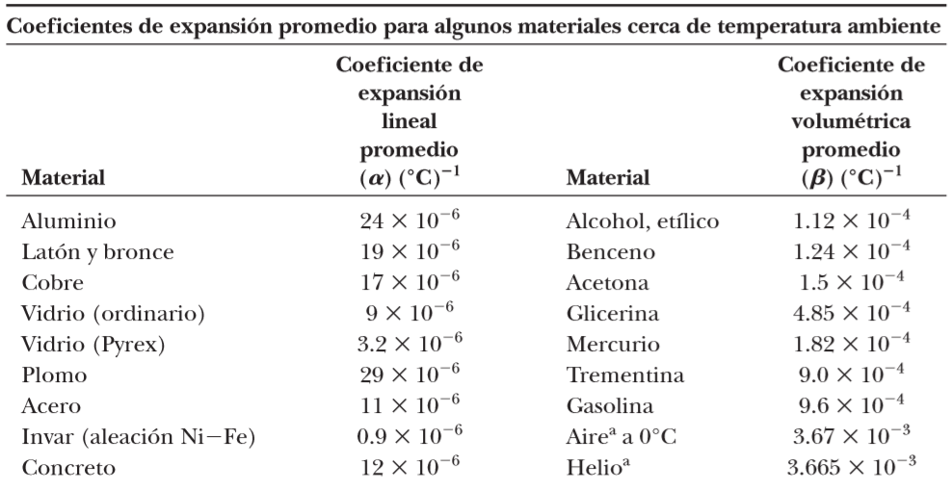
Dilatación térmica de sólidos y líquidos

Slide 13

Dilatación Térmica
Ejemplo 1:
Un segmento de vía de ferrocarril de acero tiene una longitud de 30 m cuando la temperatura es de 0.0°C.
¿Cuál es su longitud cuando la temperatura es de 40.0°C?
¿ Suponga que los extremos de la vía están rígidamente sujetos a 0.0°C de modo que se evita la expansión. ¿Cuál es el esfuerzo térmico que se establece en la vía si su temperatura se eleva a 40.0°C?
A)

Slide 14


Dilatación Térmica
B)

Slide 15
Calor – Calorimetría (554)
“… la energía interna es toda la energía de un sistema que se asocia con sus componentes microscópicos, átomos y moléculas, cuando se ve desde un marco de referencia en reposo respecto del centro de masa del sistema…”
“…el calor es la transferencia de energía a través de la frontera de un sistema debido a una diferencia de temperatura entre el sistema y sus alrededores…”
Unidades de calor:
la caloría (cal), que se define como la cantidad de transferencia de energía necesaria para elevar la temperatura de 1 g de agua de 14.5°C a 15.5°C.
la unidad térmica británica (Btu), que es la cantidad de transferencia de energía que se requiere para elevar la temperatura de 1 lb de agua de 63°F a 64°F.

Slide 16

El equivalente mecánico del calor
Sobre el agua se invierte trabajo mediante una rueda de paletas giratoria, que se impulsa mediante pesados bloques que caen con una rapidez constante.
la pérdida en energía potencial del sistema bloques-Tierra mientras los bloques caen es igual al trabajo invertido por la rueda de paletas sobre el agua.
Si los dos bloques caen una distancia h, la pérdida de energía potencial es 2mgh, donde m es la masa de un bloque; esta energía hace que la temperatura del agua aumente debido a la fricción entre las paletas y el agua.
Lo que encontró Joule fue que, para elevar la temperatura del kilogramo de agua hasta 15.5ºC (es decir, para conseguir una energía de 1000 calorías), la energía potencial de la masa debía disminuir en 4180 Julios

Slide 17



Calor específico y calorimetría
“… se encuentra que la cantidad de energía requerida para elevar la temperatura de una masa determinada de la sustancia a cierta cantidad varía de una sustancia a otra…”
“… la capacidad térmica C de una muestra particular se define como la cantidad de energía necesaria para elevar la temperatura de dicha muestra en 1°C…”
“…el calor específico c de una sustancia es la capacidad térmica por unidad de masa…”

Slide 18
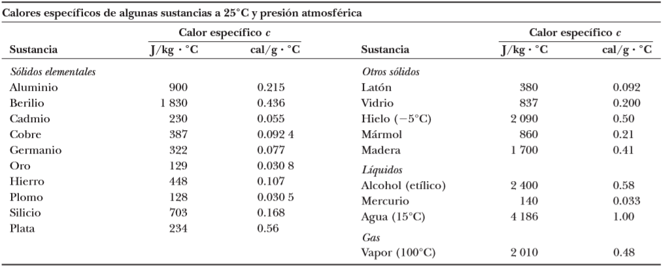
Calores específicos

Slide 19

Calorimetría
Una técnica para medir calor específico involucra el calentamiento de una muestra en alguna temperatura conocida Tx, al colocarla en un recipiente que contenga agua de masa conocida y temperatura Tw < Tx, y medir la temperatura del agua después de que se logra el equilibrio.
Esta técnica se llama calorimetría, y los dispositivos donde se presenta esta transferencia de energía se llaman calorímetros.
Si el sistema de la muestra y el agua está aislado, el principio de conservación de energía requiere que la cantidad de energía que sale de la muestra (de calor específico desconocido) sea igual a la cantidad de energía que entra al agua.
La conservación de energía permite escribir la representación matemática de este enunciado energético como :

Slide 20

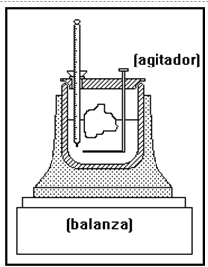
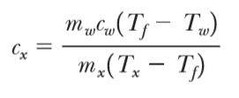
Calorimetría

Slide 21
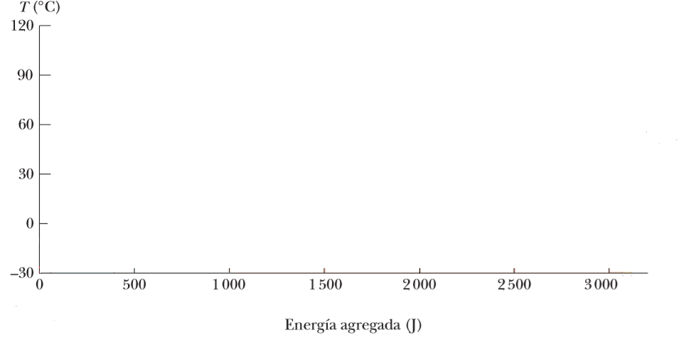

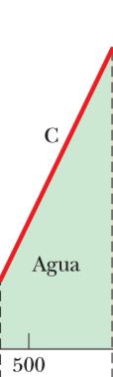
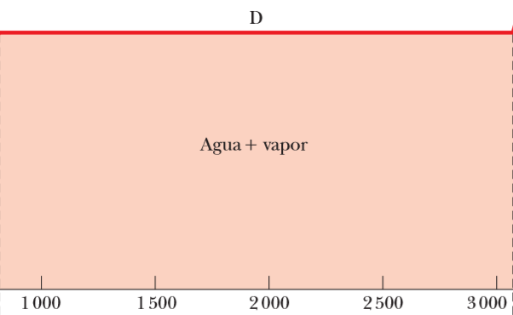





Calor latente

Slide 22
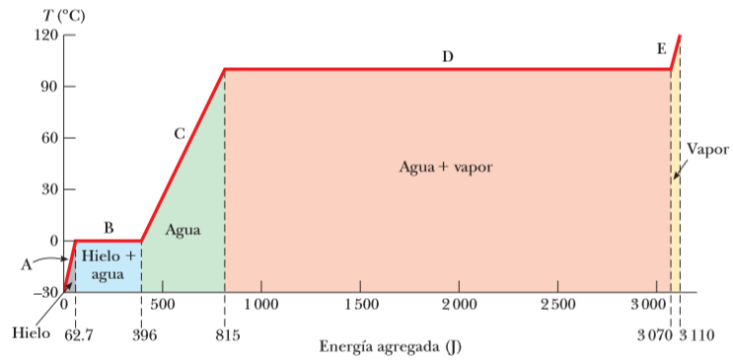



Calor latente
Lf = Calor latente de fusión
Lv = Calor latente de vaporización

Slide 23
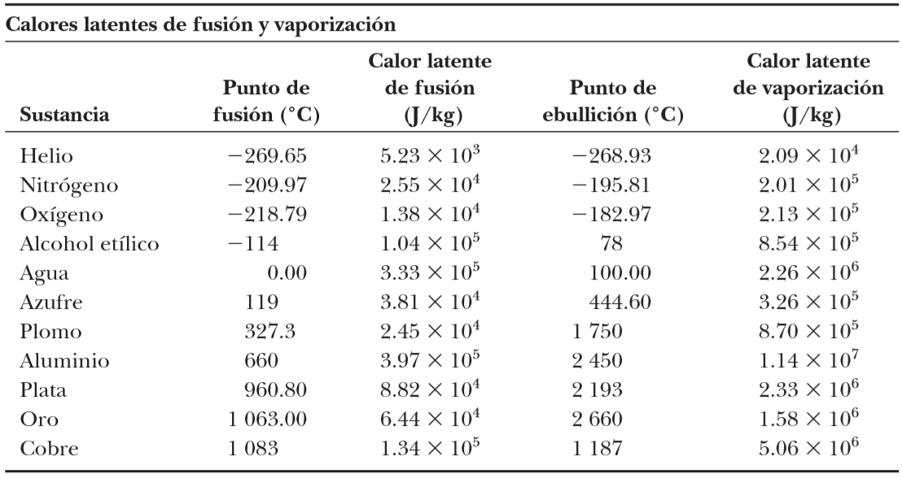
Calor latente

Slide 24



Calorimetría
Ejemplo 1:
Un lingote de 0.050 0 kg de metal se calienta a 200.0°C y después se deja caer en un calorímetro que contiene 0.400 kg de agua inicialmente a 20.0°C. La temperatura de equilibrio final del sistema mezclado es 22.4°C. Encuentre el calor específico del metal

Slide 26
Calores específicos

Slide 27
Formas de transmisión del calor (600)
Conducción térmica
El proceso de transferencia de energía por calor también se llama conducción o conducción térmica.
En este proceso, la transferencia se representa a escala atómica como un intercambio de energía cinética entre partículas microscópicas (moléculas, átomos y electrones libres) en el que las partículas menos energéticas ganan energía en colisiones con partículas más energéticas
La rapidez de conducción térmica depende de las propiedades de la sustancia a calentar.
La conducción se presenta sólo si hay una diferencia en temperatura entre dos partes del medio de conducción

Slide 28
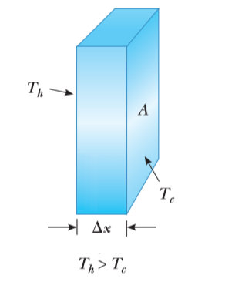
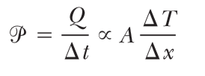

Conducción térmica

Slide 29
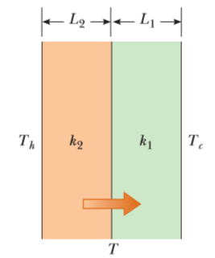




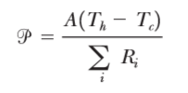

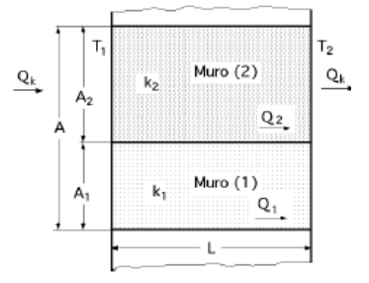
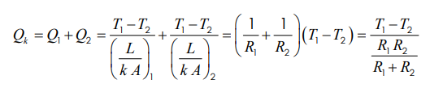
Formas de transmisión del calor

Slide 30
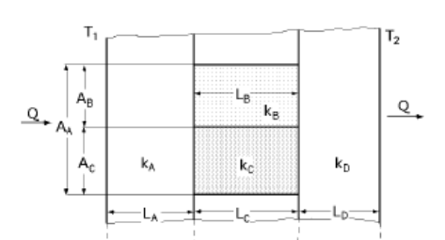
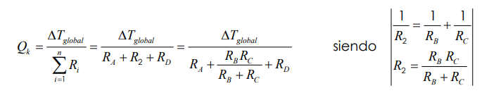

Slide 31

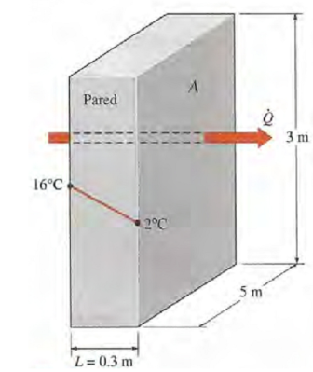




Formas de transmisión del calor
Ejercicio 1:
Considere una pared gruesa de 3 m de altura, 5 de ancho y 0,3 m de espesor, cuya conductividad térmica es k = 0,9 W/m·ºC. Cierto día, se miden temperaturas sobre las superficies interior y exterior de la pared de 16ºC y 2ºC, respectivamente. Determine la razón de pérdida de calor a través de la pared en ese día

Slide 32
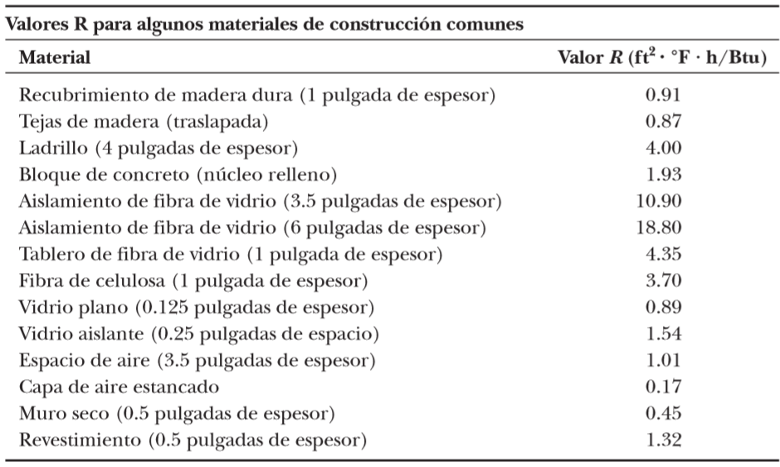
Formas de transmisión del calor

Slide 33
Formas de transmisión del calor
Convección
En un momento u otro, ha calentado sus manos al mantenerlas sobre una flama abierta. En dicha situación, el aire que está arriba de la flama se caliente y expande.
Como resultado, la densidad de este aire disminuye y el aire se eleva. Se dice que la energía transferida por el movimiento de una sustancia caliente se transfiere por convección, el proceso se conoce como convección natural.
Cuando la sustancia calentada se obliga a moverse mediante un ventilador o bomba, como en algunos sistemas de calefacción de aire caliente y agua caliente, el proceso se llama convección forzada

Slide 34


Convección

Slide 35


Formas de transmisión del calor
Radiación
El tercer medio de transferencia de energía que se analizará es la radiación térmica. Todos los objetos continuamente radian energía en la forma de ondas electromagnéticas producidas por vibraciones térmicas de las moléculas.
La rapidez a la que un objeto radia energía es proporcional a la cuarta potencia de su temperatura absoluta. Este comportamiento, conocido como ley de Stefan, se expresa en forma de ecuación como;

Slide 36
Ejercitación - Problemas

Slide 37
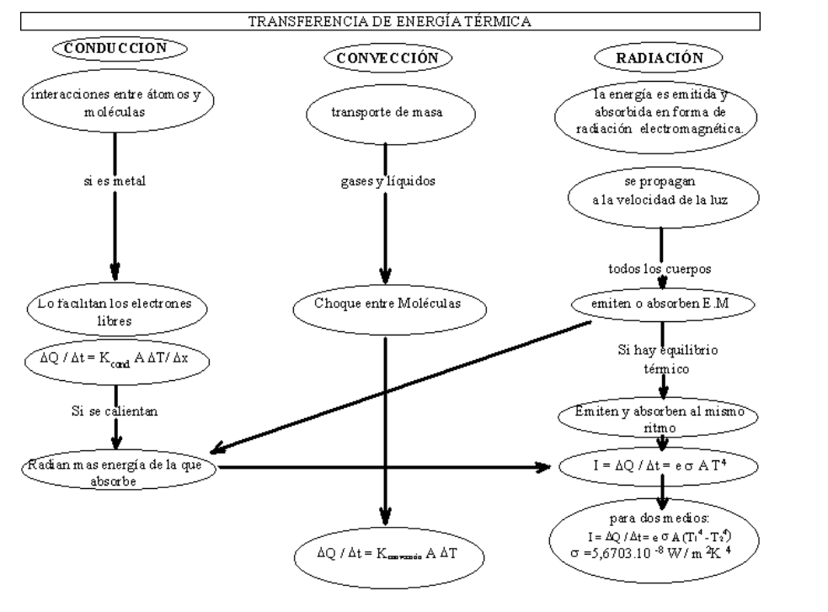

Slide 38
Fin…

